Slide 1
Методы и стандарты программирования
Стандартная библиотека шаблонов (STL):
Ассоциативные контейнеры

Slide 2
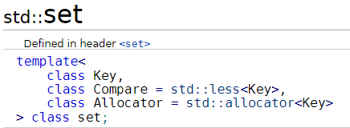
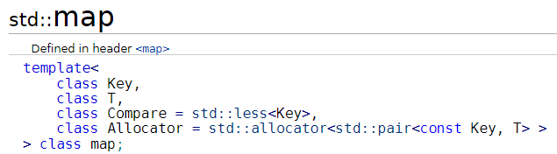
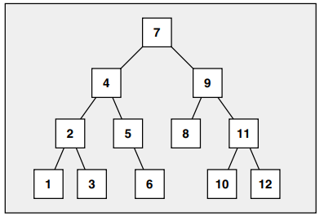
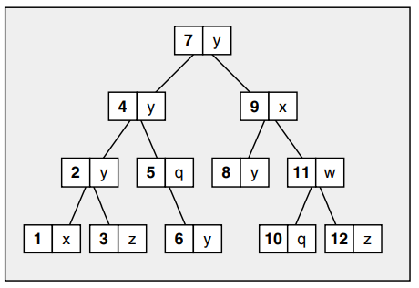
Ассоциативные контейнеры
https://en.cppreference.com/w/cpp/container/set
https://en.cppreference.com/w/cpp/container/map

Slide 3
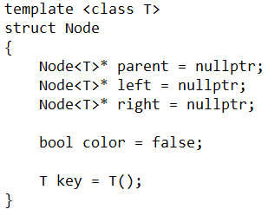
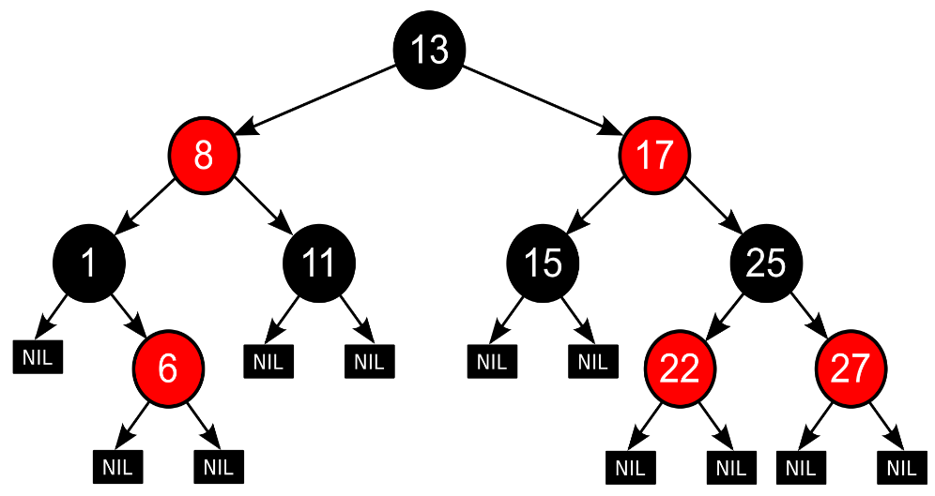
Чёрно-красное дерево (RBT)
std::set – чёрно-красное дерево (red-black tree). std::map – тоже, в этом случае, сортировка выполняется по ключу
Чёрно-красное дерево является двоичным деревом поиска (binary search tree, BST)
У чёрно-красного дерева узлы обладают дополнительны атрибутом-цветом. Узел может быть либо красным, либо чёрным и имеет двух потомков;
Корень — изначально чёрный. В ходе работы с деревом это свойство может нарушаться
Все листья, не содержащие данных — чёрные.
Оба потомка каждого красного узла — чёрные.
Любой простой путь от узла-предка до листового узла-потомка содержит одинаковое число чёрных узлов

Slide 4
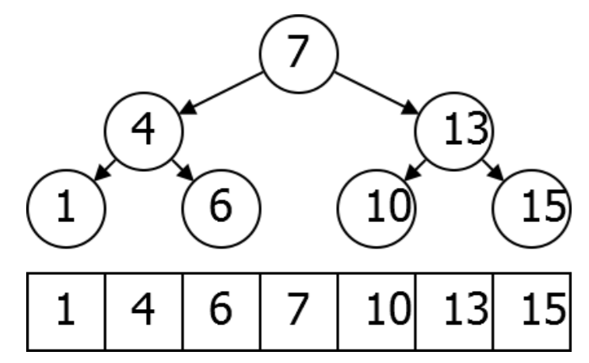
Бинарные деревья поиска (BST)
Требуется структура данных, позволяющая быстро выполнять операции:
Поиск элемента с заданным значением
Поиск элемента, значение которого меньше/больше заданного с минимальной разницей
Поиск двух элементов, значения которых отличаются от значения данного в большую и в меньшую сторону с минимальной разницей («соседи»)
Поиск всех элементов, значения которых находятся в заданном промежутке
Удаление/вставка элементов
Операции 1-4 выполняются за логарифмическое время на отсортированном массиве – бинарный поиск. Но вставки и удаления на массивах выполняются медленно – за линейное время
Бинарные деревья поиска обладают свойствами:
оба поддерева — левое и правое — являются двоичными деревьями поиска;
у всех узлов левого поддерева произвольного узла X значения ключей данных меньше, нежели значение ключа данных самого узла X;
у всех узлов правого поддерева произвольного узла X значения ключей данных больше либо равны, нежели значение ключа данных самого узла X
Операция | Отсортированный массив | BST
Поиск (1) | O(log(N)) | O(log(N))
Поиск (2) | O(log(N)) | O(log(N))
Поиск (3) | O(log(N)) | O(log(N))
Поиск (4) | O(log(N)) | O(log(N))
Вставка | O(N) | O(log(N))
Удаление | O(N) | O(log(N))

Slide 5
Бинарные деревья поиска (BST): Поиск и вставка
find(11)
11 больше чем 7?
insert(12)
12 больше чем 7?
7
да
7
да
12 больше
чем 18?
11 больше
чем 18?
3
18
3
18
Нет
Нет
11 больше чем 10?
10
22
12 больше чем 10?
10
22
Да
Да
26
12 больше
чем 11?
26
8
11
8
11
Да
Это 11
12 – правый потомок узла 11
12
Поиск узла в BST аналогичен бинарному поиску

Slide 6
Бинарные деревья поиска (BST): поиск следующего элемента (в порядке возрастания)
findNext(10)
findNext(19)
20
10
15
15
13
17
11
19
Null
Null
Случай 1: у входного узла есть правый потомок. Тогда один раз направо и налево до конца
Случай 2: у входного узла нет правого потомка (это листовой узел). Поднимаемся вверх по дереву, пока не будет найдет узел с большим значением. Его может и не быть

Slide 7
Бинарные деревья поиска (BST): удаление элемента
remove(7)
У родителя удаляемого
узла заменяется
ссылка на правый узел
7
remove(7)
15
Замена ключа
узла 7 на 9
7
13
У родителя
удаляемого узла
заменяется ссылка
на левый узел
15
findNext(7)
findNext(7)
9
Null
Null
Null
11
Значение удалённого элемента заменяется следующим по старшинству – findNext(…). Последний заменяется своим правым потомком. Листовой узел можно просто удалить

Slide 8
Бинарные деревья поиска (BST): удаление элемента
17
remove(15)
12
15
15
13
Null
13
Null
11
11
Если следующего по старшинству элемента нет, удаляем элемент, сдвигаем остальные

Slide 9
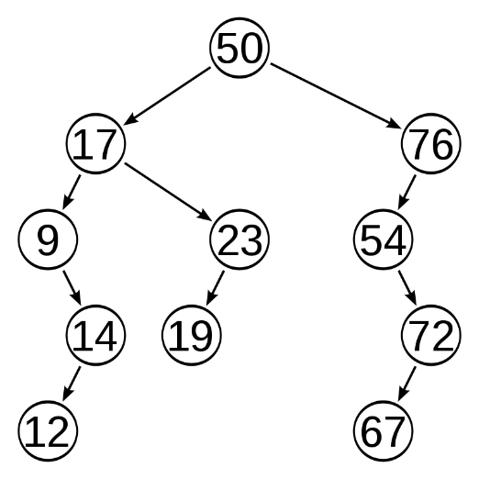
Чёрно-красные деревья: зачем?
50
17
72
14
23
67
76
9
12
19
54
Несбалансированное BST: h = 4
Cбалансированное BST: h = 3
Сложность поиска по времени: O(h), где h – высота дерева
Операции вставки и удаления для BST приводят к росту высоты дерева и, следовательно, увеличению времени поиска
Чтобы высота дерева не росла сверх необходимого, требуется дополнительная операция – балансировка. Для нее и необходим атрибут цвета. Чёрно-красные деревья – самобалансирующиеся BST

Slide 10
Чёрно-красное дерево (RBT): поиск
11 больше чем 7?
Поиск в RBT ничем не отличается от поиска в любом другом BST.
Предполагается, что балансировка происходит при вставках и удалениях, а поиск выполняется на дереве оптимальной высоты
7
да
3
18
11 больше чем 18?
Нет
11 больше чем 10?
10
22
Да
8
11
26
Это 11
(чёрные нулевые листья не показаны)

Slide 11
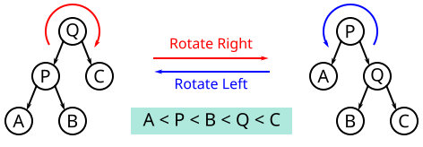
Чёрно-красное дерево (RBT): балансирование
3
3
Для балансирования дерева нужно определить две операции: поворот (ротация, rotation) и изменение цвета (color swap, color flip, recoloring)
Во время поворота та сторона дерева, в сторону которой осуществляется поворот, увеличивается в высоте на один узел, а противоположная сторона – уменьшается. Сложность – O(1)
Изменение цвета представляет собой замену значения атрибута цвета на противоположный. Изменять атрибут цвета листьев нельзя – они всегда чёрные

Slide 12
Чёрно-красное дерево (RBT): вставка
Бабушка/дедушка узла X
(grandparent)
Новый узел всегда красный. Вставляем на нижний уровень дерева на позицию, соответствующую критериям BST
Если это единственный узел, «перекрашиваем» его в чёрный
Если родитель нового узла - чёрный, ничего делать не надо
Если родитель нового узла – красный, нужно смотреть на его дядю (или тётю)
Если узел-дядя – красный, то нужно сменить цвета: узлы P и U станут чёрными, узел G – красным
Если узел-дядя – чёрный, возможно 4 случая
G
Родитель узла X
(parent)
P
U
Дядя/тётя узла X
(Uncle)
X
G
P
U
X

Slide 13
Чёрно-красное дерево (RBT): вставка
G
P
P
1) Правый поворот G
2) Обмен цветов G и P
P
U
X
X
G
G
X
U
U
T1
T2
T3
T1
T1
T2
T3
T2
T3
Случай 1: узел U (дядя) – чёрный, узлы X, P, G образуют прямую (X – левый потомок P, родитель P нового узла X – левый потомок узла G)
Правый поворот узла G
Обмен цветов G и P

Slide 14
Чёрно-красное дерево (RBT): вставка
2)Правый поворот G
3) Обмен цветов G и X
X
G
1) Левый поворот P
G
X
P
U
X
U
G
P
G
P
X
U
X
T4
T5
P
T1
T5
T3
T1
T2
T3
T1
T3
T4
T1
T2
T2
T3
T4
T5
T2
T3
T1
T2
Случай 2: узел U (дядя) – чёрный, узлы X, P, G образуют «треугольник» (X – правый потомок P, родитель P нового узла X – левый потомок узла G)
Левый поворот узла P
Правый поворот узла G
Обмен цветов X и G
}
Случай 1

Slide 15
Чёрно-красное дерево (RBT): вставка
G
2
G
U
1
U
P
P
T1
T2
T3
X
T4
T5
X
T1
Случай 3: узел U – чёрный, узлы G, P и X образуют прямую (X – правый потомок P, P – правый потомок G). Симметричен случаю 1:
Левый поворот узла G
Обмен цветов узлов G и P
T2
T3
Случай 4: узел U – чёрный, узлы G, P и X образуют «треугольник» (X – левый потомок P, P – правый потомок G). Симметричен случаю 2:
Правый поворот узла P
Левый поворот узла G
Обмен цветов узлов G и P
}
Случай 3

